Slide 1
DE CASTILLA A FLANDES,
DE FLANDES A CASTILLA

Slide 2
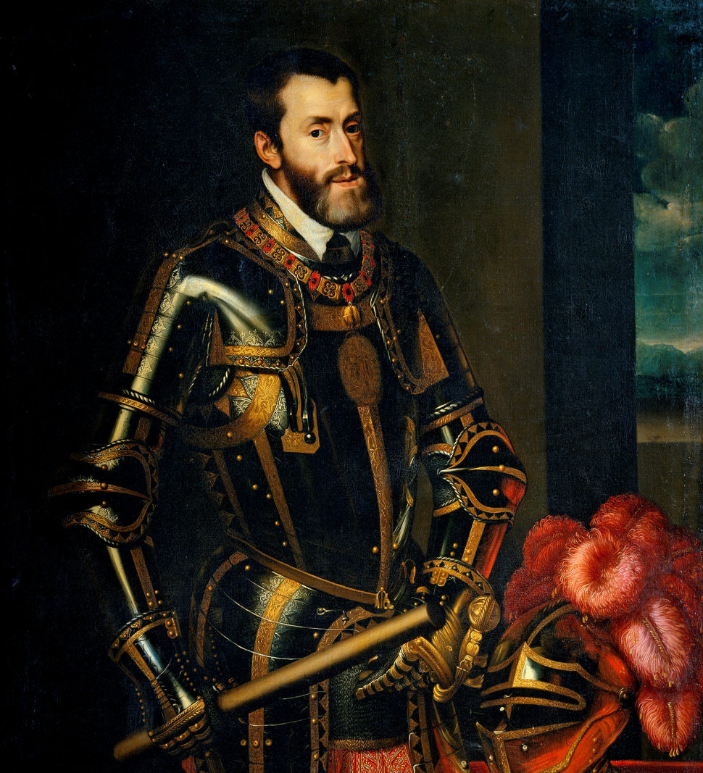
V CENTANARIO DEL VIAJE DE CARLOS V
A CASTILLA
Este año 2017 celebramos el V Centenario del viaje de Carlos V, entonces duque de Borgoña.
Llegó a Valladolid en su primer viaje de Flandes a Castilla, su objetivo era ser reconocido y proclamado rey de España como Carlos I por las Cortes reunidas en esta ciudad.
Pero, este fue un viaje de vuelta… Todo empezó en 1496, cuando se realizó el viaje de ida de Castilla a Flandes, protagonizado por su madre la reina Juana, entonces infanta de Castilla. De esta manera empieza la relación histórica entre Castilla y Flandes.

Slide 3
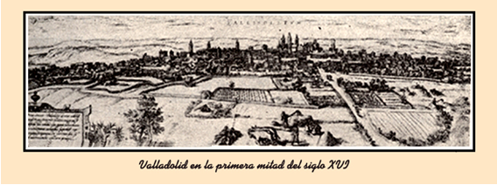
CARLOS V EN VALLADOLID
En los pasos que Carlos V emprendió por Valladolid, su principal destino cuando llegó a la península Ibérica, hubo recelos, sin embargo cerca de 40.000 personas se asomaran a las calles para ver llegar al futuro rey de España. Cuentan que la ciudad adornó sus fachadas con tapices, que se construyeron arcos de madera, que mil antorchas iluminaron la llegada de Carlos a Valladolid un 18 de noviembre de 1517.

Slide 4
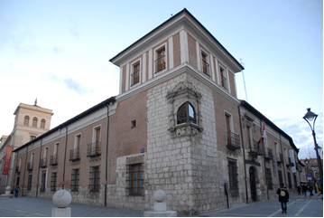
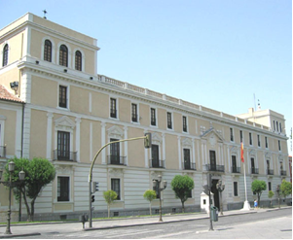
TRAS LOS PASOS DE CARLOS V
Carlos V nunca llegó a tener palacio propio en Valladolid, por lo que se valía de las viviendas de la nobleza para organizar sus estancias en la ciudad.
En el Palacio de Pimentel, dormiría Carlos V. Allí, años después, nacería su hijo Felipe II (1527).
También se alojó en el palacio propiedad de Francisco de los Cobos, su secretario de Estado, en lo que hoy es el Palacio Real.

Slide 5
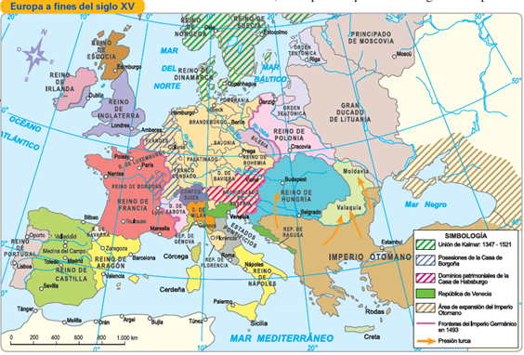
EUROPA EN EL SIGLO XV
Para poder comprender los vínculos existentes entre Castilla y Flandes en el siglo XVI, tenemos que remontarnos al siglo XV y a la importancia e influencia que llegaron a tener las políticas matrimoniales que se realizaban entre los distintos Estados de la Europa del siglo XV.
La estrategia política que desarrollaba un Estado respondía a unos intereses nacionales e internacionales. En estos últimos hay que situar la política internacional que se realizaba por medio de alianzas matrimoniales entre países.

Slide 6
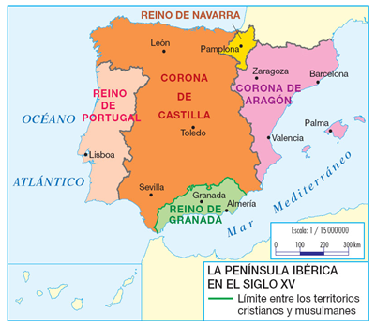
LA PENÍNSULA IBÉRICA, SIGLO XV
Hay que remontarse a la península Ibérica del siglo XV, no podemos hablar de España en esos tiempos, como Estado no existía, pero si nos vamos a encontrar el germen de la futura España. A mediados del siglo XV, en la península Ibérica existían cinco reinos:
      Castilla
      Aragón,
      Navarra,
      Portugal
      Reino de Granada.

Slide 7
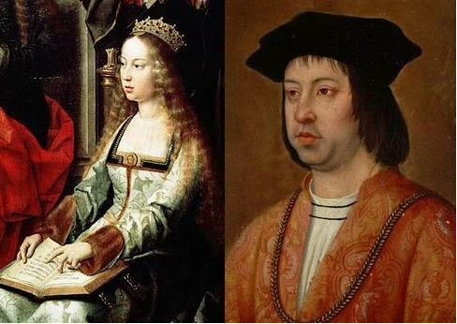
UNIÓN DINÁSTICA
DE CASTILLA Y ARAGÓN
El matrimonio de Isabel y Fernando, los Reyes Católicos, era una unión dinástica, pero no territorial, cada reino seguía manteniendo su rey, Cortes, leyes… Pero si mantuvieron una misma estrategia política, entre las que se encuentra la política internacional realizada con las alianzas matrimoniales de su hijo Juan y sus cuatro hijas, alianzas con las principales potencias.
Una historia apasionante, pues esta política matrimonial va a determinar la evolución y el destino de Castilla, de España y de Flandes en el siglo XVI.

Slide 8
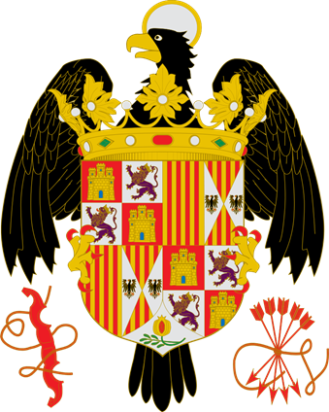
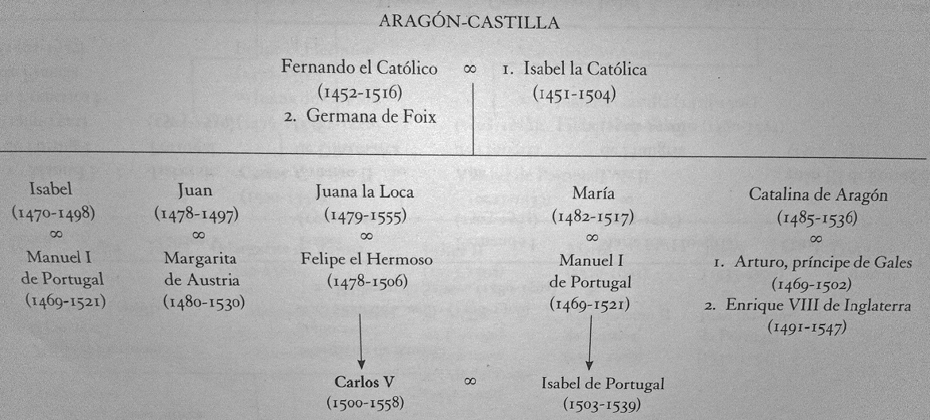
POLÍTICA MATRIMONIAL,
UNA ESTRATEGIA POLÍTICA
La política matrimonial diseñada por los Reyes Católicos estaba enfocada hacia la diplomacia y las relaciones internacionales, a la unidad peninsular y a las uniones con el Sacro Imperio Romano Germánico e Inglaterra, así como alcanzar el aislamiento de Francia.

Slide 9
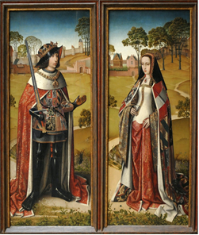
EL DESTINO DE LOS DUQUES DE BORGOÑA
Los hijos de Isabel de Castilla y Fernando de Aragón, el príncipe Juan y la infanta Juana protagonizarían una doble boda con los dos hijos de Maximiliano de Austria y María de Borgoña, el príncipe Felipe y la archiduquesa Margarita.
La sucesión pasó a Juana, tercera hija de los Reyes Católicos, duquesa de Borgoña y archiduquesa de Austria por su matrimonio con Felipe, duque de Borgoña (1496). Tras la muerte de su hermano Juan, su hermana Isabel y su sobrino Miguel (1500) se convirtió en la legítima heredera de las coronas de Castilla y Aragón.

Slide 10
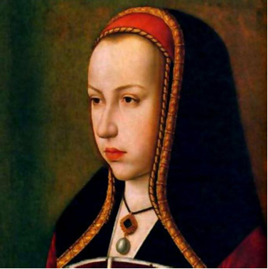
TRISTE DESTINO DE UNA REINA
Desde la muerte de Isabel la Católica (1504) doña Juana fue nombrada reina de Castilla, aunque en todo momento permaneció al margen de las decisiones políticas que adoptó su esposo Felipe I, como rey de Castilla, el cual tras enfrentarse a Fernando el Católico logró hacerse con el control absoluto del reino.
Tras el fallecimiento de Felipe (1506), Juana I entregó el poder a su padre, el cual debido a la fragilidad mental de su hija decidió alejarla de todo y de todos.
Así, Juana fue recluida en el palacio de Tordesillas en el año 1509, lugar donde permaneció hasta la fecha de su muerte en 1555.

Slide 11
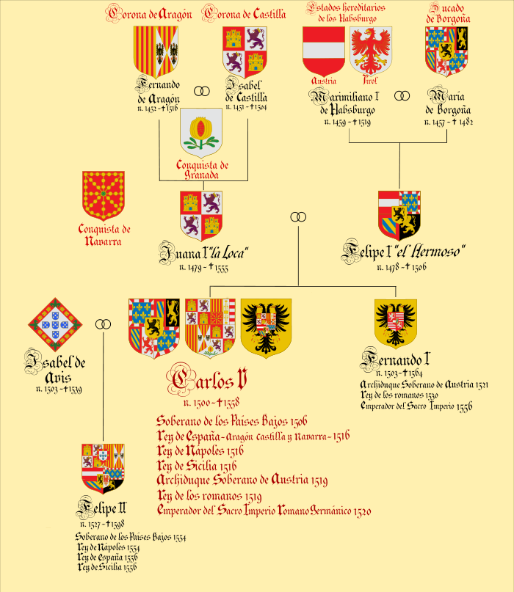
LA HERENCIA DE CARLOS V
El archiduque Carlos era hijo de Felipe, duque de Borgoña y de Juana de Castilla, era nieto del emperador Maximiliano I y María de Borgoña, y de los Reyes Católicos, Isabel de Castilla y Fernando de Aragón. Gracias a un complejo entramado de relaciones dinásticas, en Carlos confluyó una magnífica herencia territorial que le convirtió en el soberano más importante de la Cristiandad

Slide 12
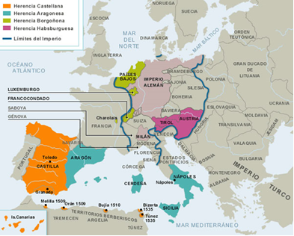
FLANDES Y CASTILLA,
UN DESTINO
De esta forma quedaban unidos los destinos de Flandes y Castilla, que repercutirá desde esos momentos en las distintas facetas política, económica, social y cultural.

Slide 13
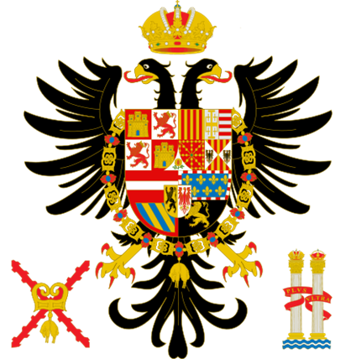
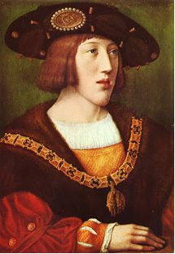
CARLOS V EN CASTILLA
El 17 de septiembre de 1517, Carlos llegó a España para hacerse cargo de sus dominios. El nuevo rey, Carlos I, era un joven ignorante de las costumbres y del idioma de sus súbditos, que además se presentaba rodeado de una corte de consejeros flamencos. Dos años más tarde, en 1519, abandonó la península Ibérica para dirigirse al Imperio Germánico, donde sería proclamado Emperador. En ausencia del Rey estallaron revueltas como la de los Comuneros, 1521. El 23 de octubre de 1520 Carlos I fue coronado emperador como Carlos V.

Slide 14
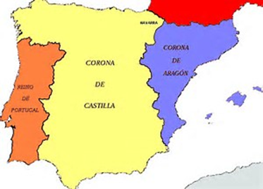
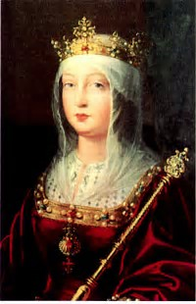
LA HERENCIA CASTELLANA
De Isabel I de Castilla, abuela materna, Carlos V hereda los territorios peninsulares de Castilla y las islas Canarias y va a recibir todas las tierras americanas descubiertas y aún por descubrir y explorar.
Los territorios de la Corona de Castilla serán la base económica y demográfica del imperio.

Slide 15
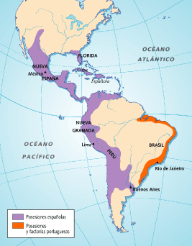
HERENCIA AMERICANA
Carlos I hereda las posesiones americanas y los derechos adquiridos por Castilla según el Tratado de Tordesillas firmado en 1494.
En virtud del cual se estableció un reparto de las zonas de navegación y conquista del océano Atlántico y del Nuevo Mundo mediante una línea situada 370 leguas al oeste de las islas de Cabo Verde, a fin de evitar conflictos de intereses entre la Castilla y Portugal.

